Slide 1
Федеральный проект «Современная школа»
НАЦИОНАЛЬНЫЙ ПРОЕКТ
ОБРАЗОВАНИЕ
Реализация проекта «Современная школа» в МАОУ «Велижанская СОШ»

Slide 2
Проект «Современная школа» направлен на внедрение новых методов обучения и воспитания, образовательных технологий, обеспечивающих освоение обучающимися базовых навыков и умений, повышение их мотивации к обучению и вовлеченности в образовательный процесс.
Наша школа-это современная школа, в ней уютные, комфортные помещения, с хорошей технологической и материальной базой, где проводятся исследования, реализуются проекты в симбиозе творческих педагогов-наставников, учащихся, с поддержкой родителей(законных представителей)

Slide 3
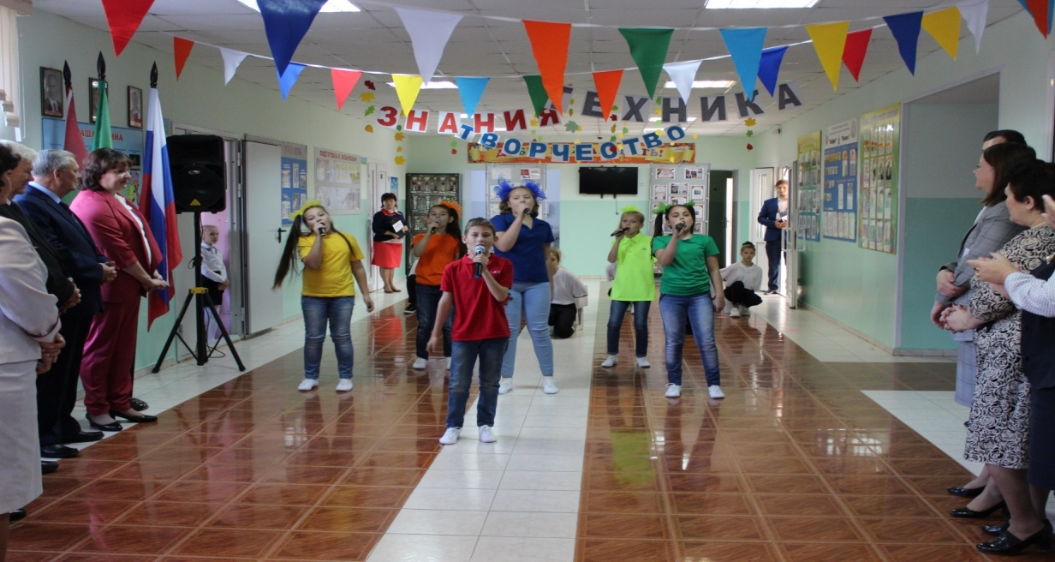
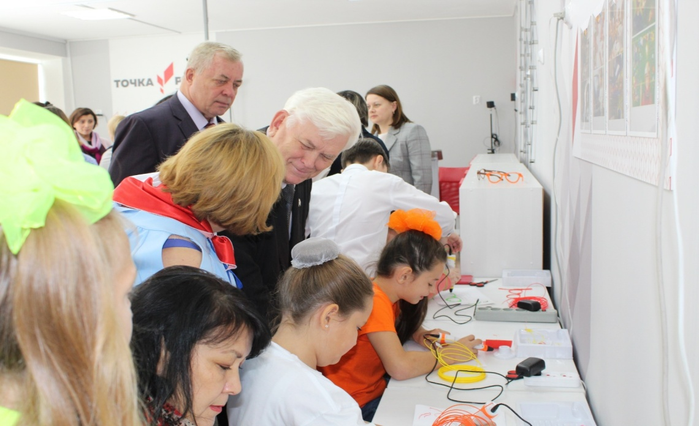
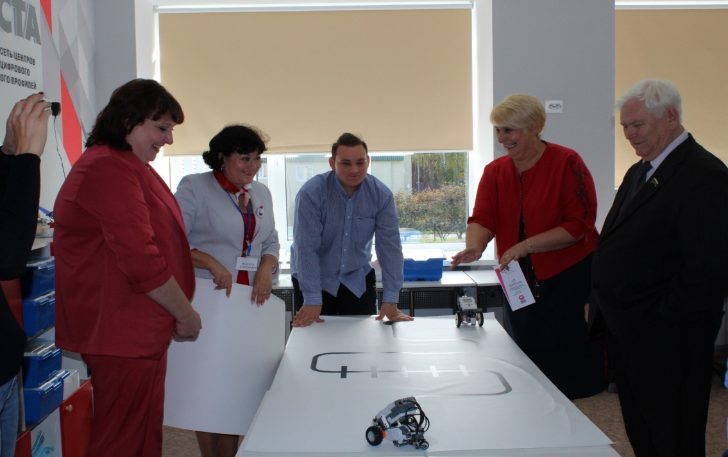
21 сентября 2019 года в нашей школе состоялось открытие центра образования цифрового и гуманитарного профилей «Точка роста»

Slide 4
В МАОУ «Велижанская СОШ»
из 375 обучающихся:
100% охвачены
общим образованием
по предметам «Технология», «ОБЖ», «Информатика».
180 человек (70%)-дополнительным образованием на базе Центра

Slide 5
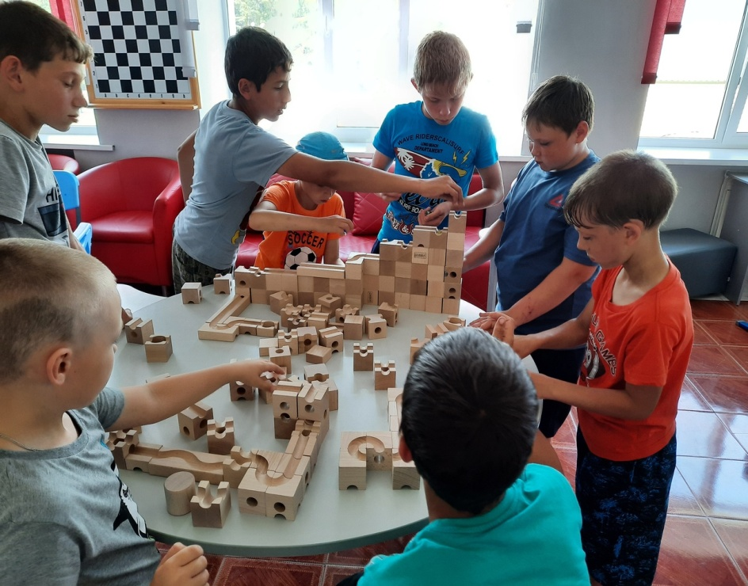
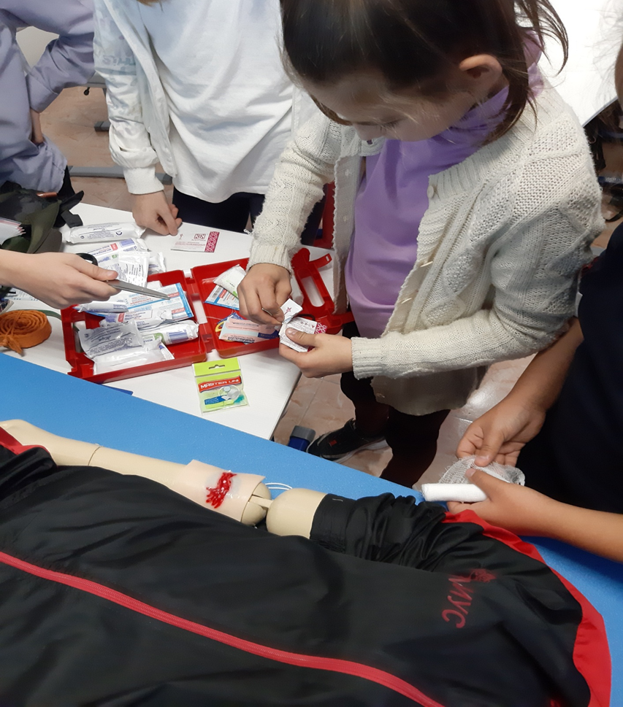
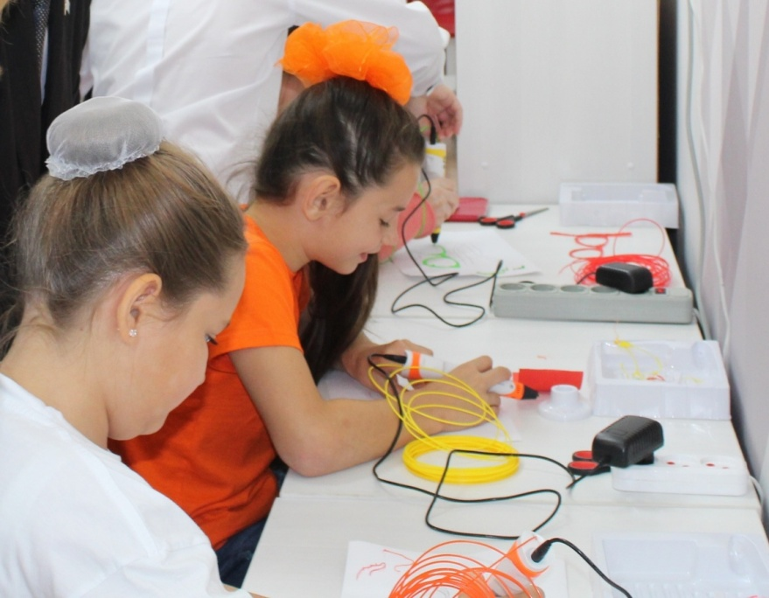
В Центре «Точка роста» разработаны и реализованы программы дополнительного образования и программы внеурочной деятельности.
«Cuboro»
«Юный медик»
«3D – фантазия»

Slide 6
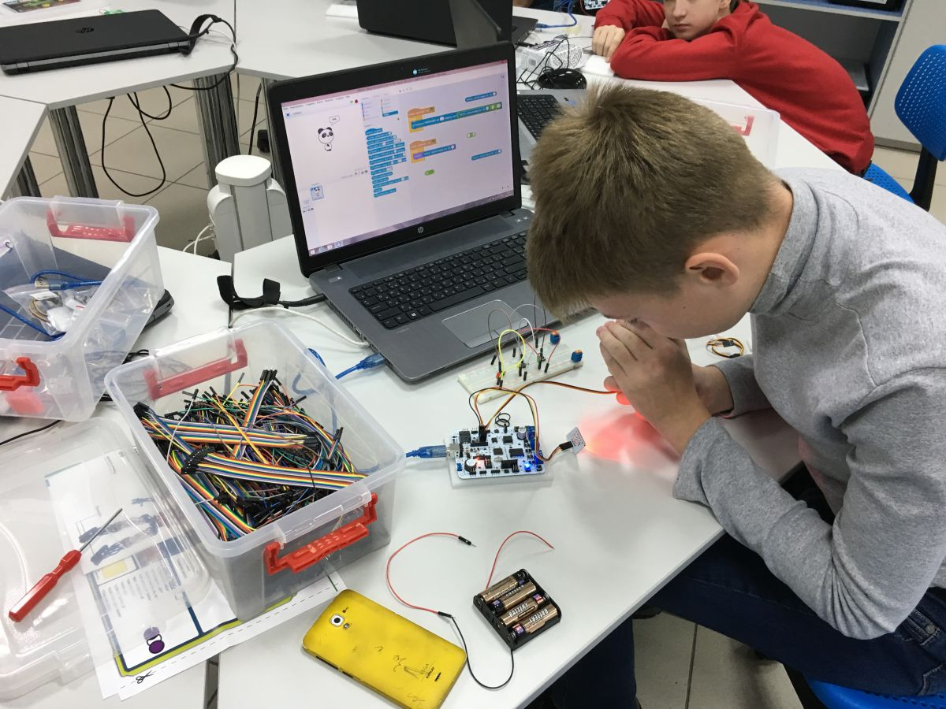
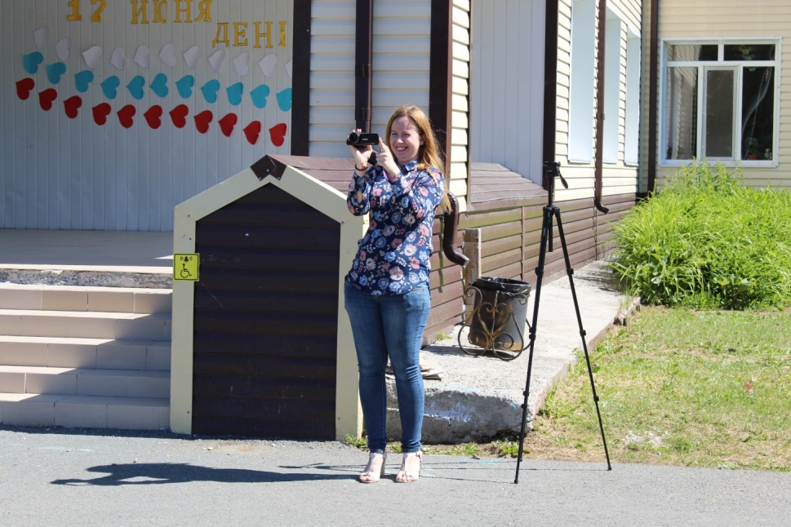
«Scratch»
Студия «Объектив»
«3D – моделирование»

Slide 7
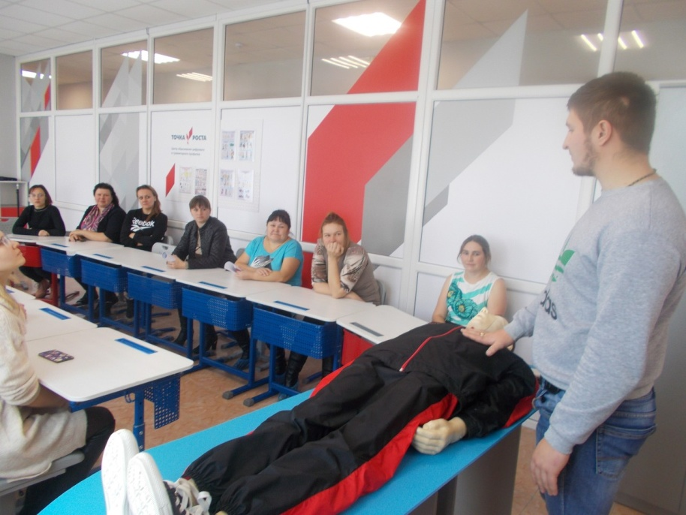
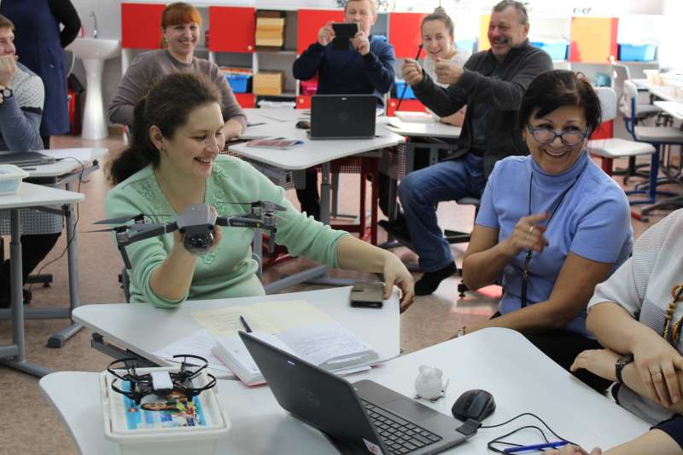
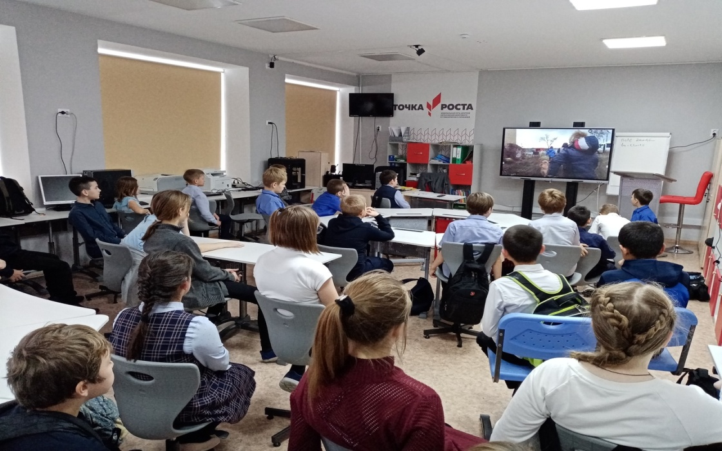
Сетевое взаимодействие с филиалами

Slide 8
Материально-техническая база
Из федерального и муниципального бюджетов
для открытия центра
закуплено оборудование на сумму 5526,303
За текущий год приобретено оборудование:
для кабинета физики на сумму 95,364
для кабинета технологии на сумму 179,521
спортивное оборудование на сумму 177,020
на оснащение и оборудование филиалов – 741,760

Slide 9
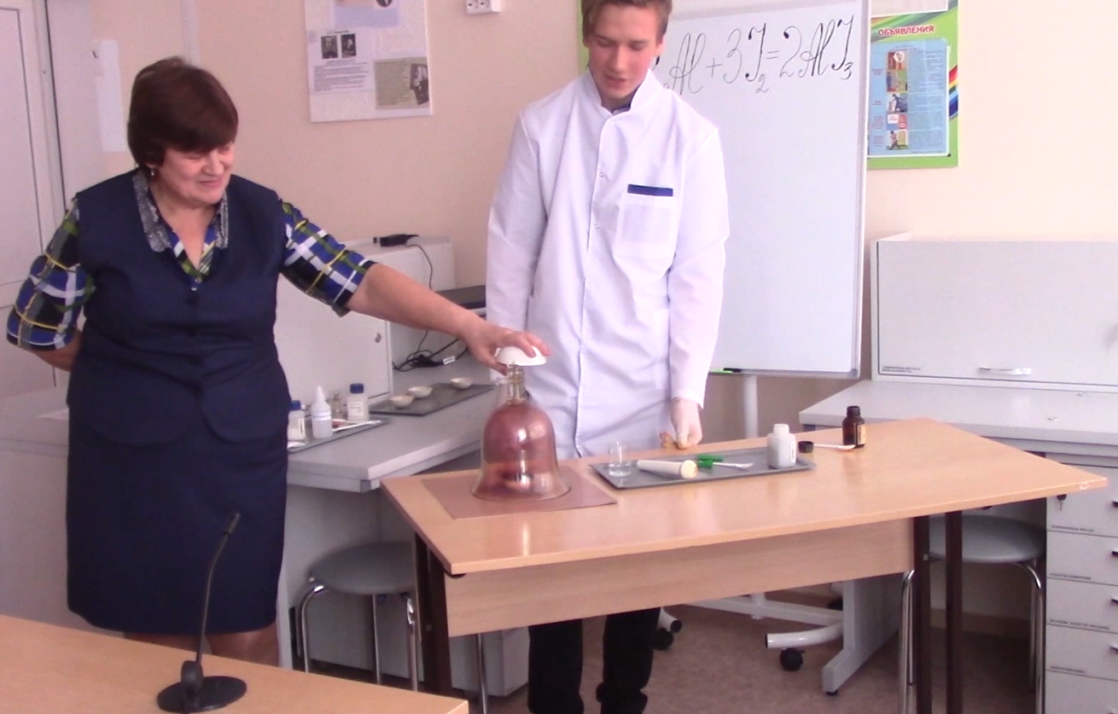
Проектно-исследовательская деятельность
«НаукоЛаб»-инновационная лаборатория

Slide 10
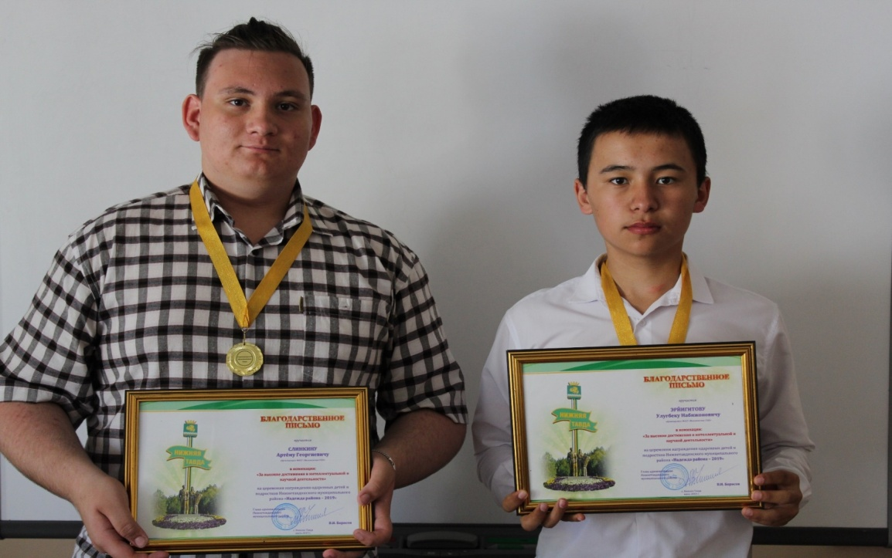
Участие в олимпиадах и конкурсах различных уровней
онлайн соревнование по «Cuboro»
Конкурс по «3D – моделированию»
Конкурс по кибербезопасности « Кубок CTF»
Районные олимпиады по предметам
«Scratch-олимпиада 2020»
Слинкин Артем и ЭрйгитовУлугбек
заняли
1 место на областном конкурсе
и 2 место по России в
«Scratch – олимпиаде 2020»

Slide 11
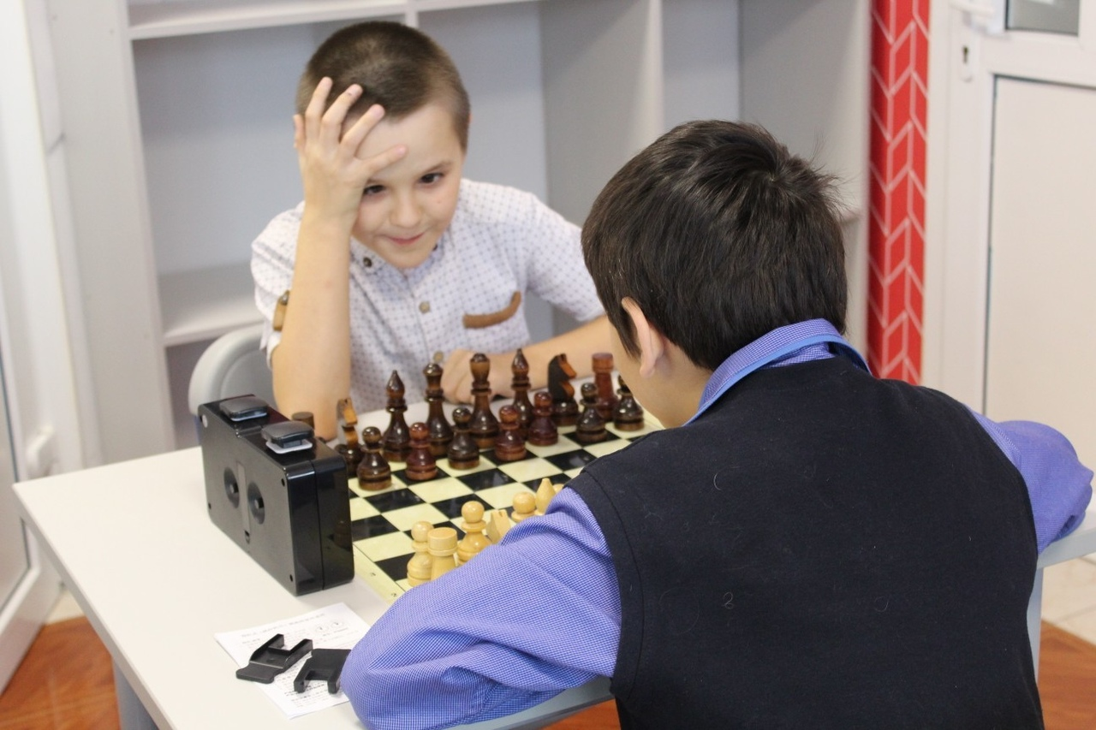
Учебно-воспитательные внеурочные и социокультурные мероприятия
Всероссийская акция «Добрые уроки»
Школьный турнир по шахматам

Slide 12
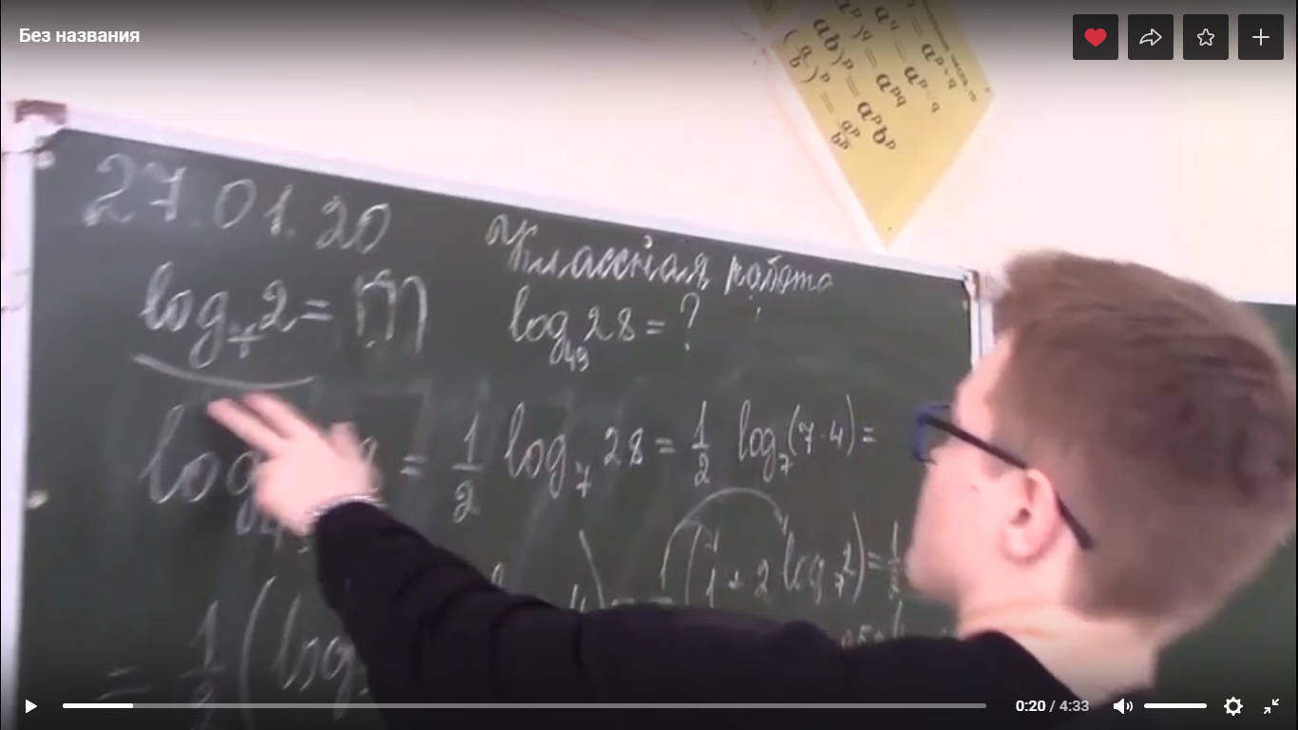
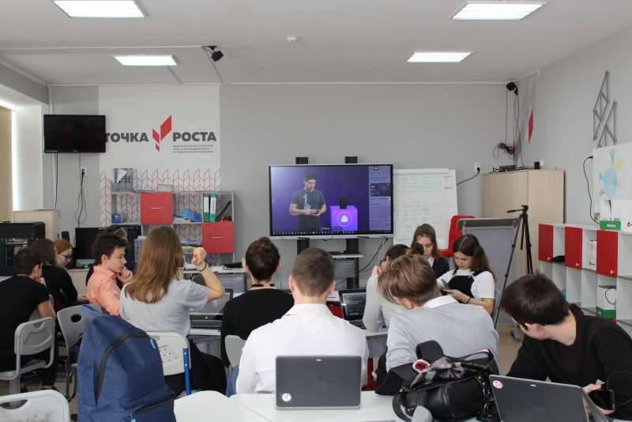
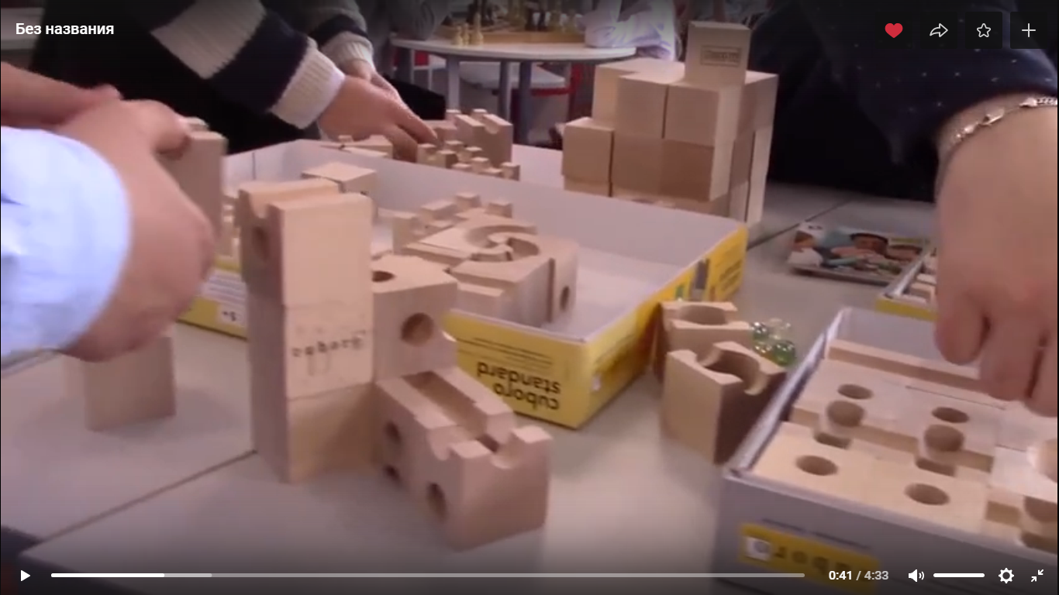
День российской науки
Урок цифры «Персональные помощники»
Конкурс по Cuboro

Slide 13
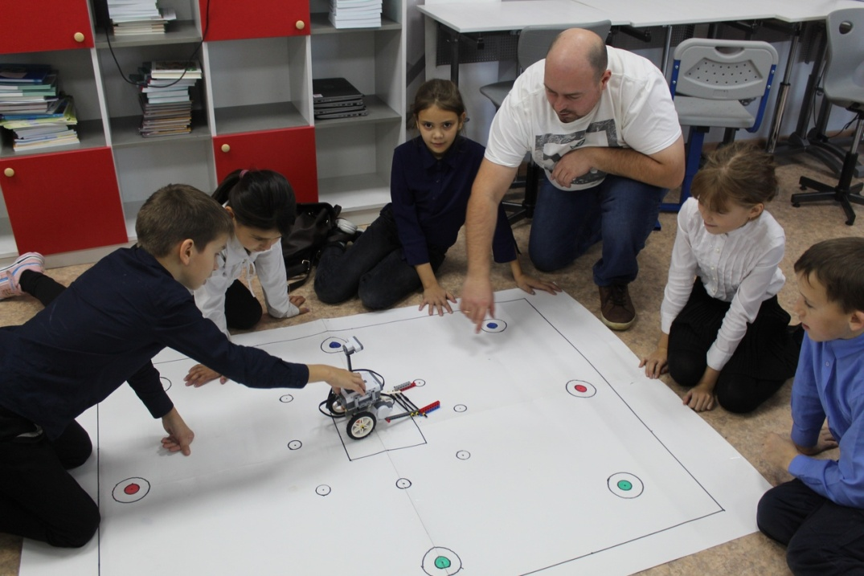
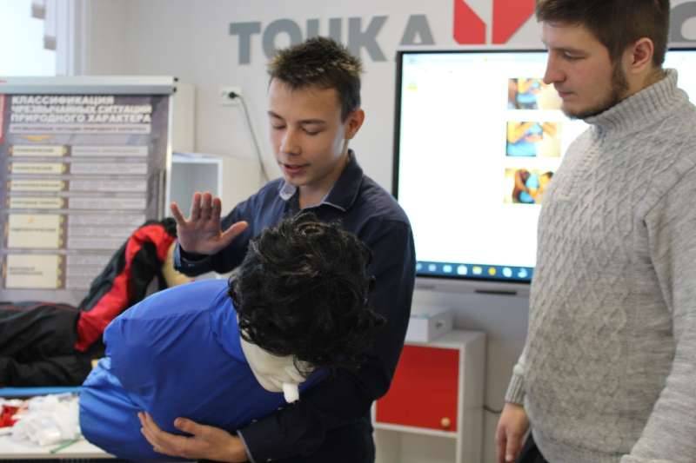
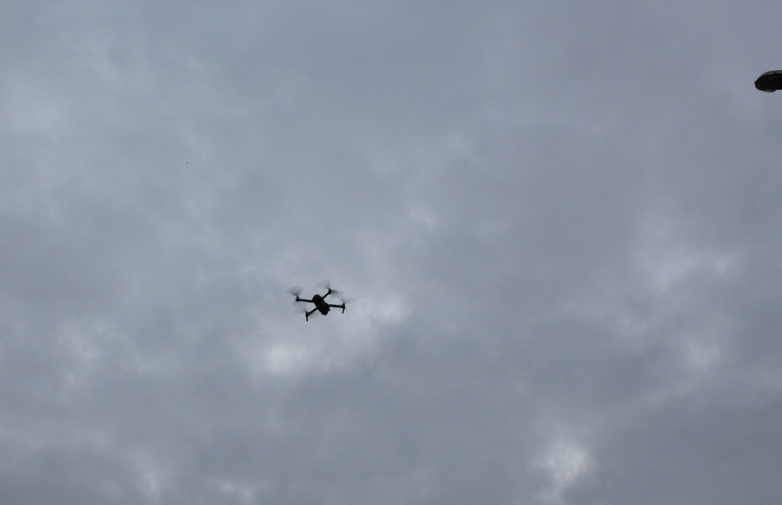
Соревнование по робототехнике
Открытые уроки по ОБЖ

Slide 14
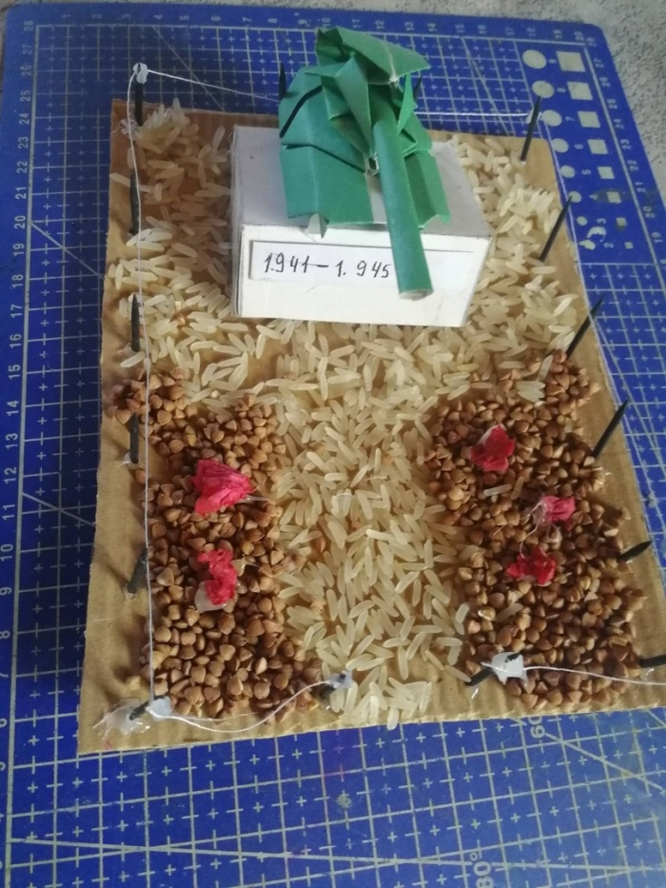
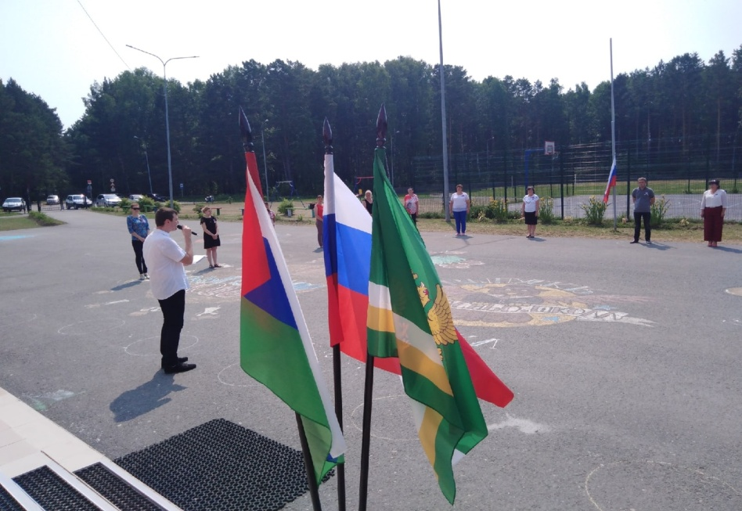
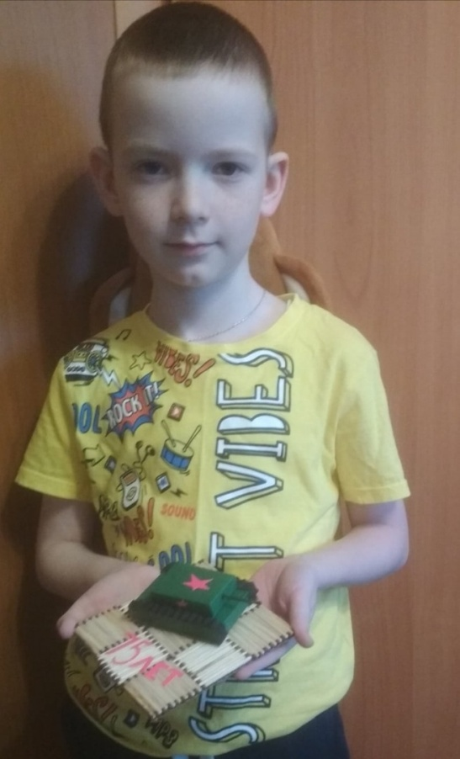
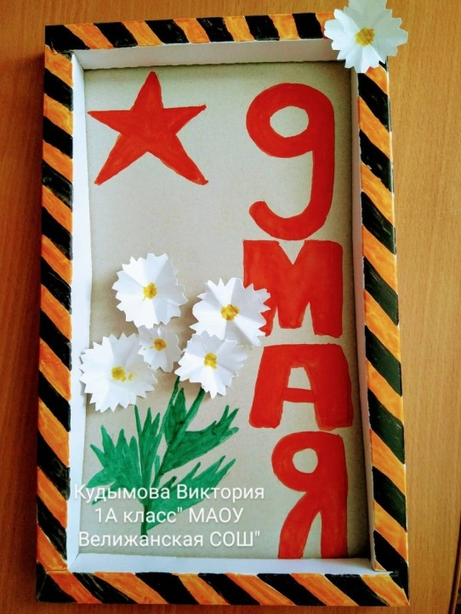
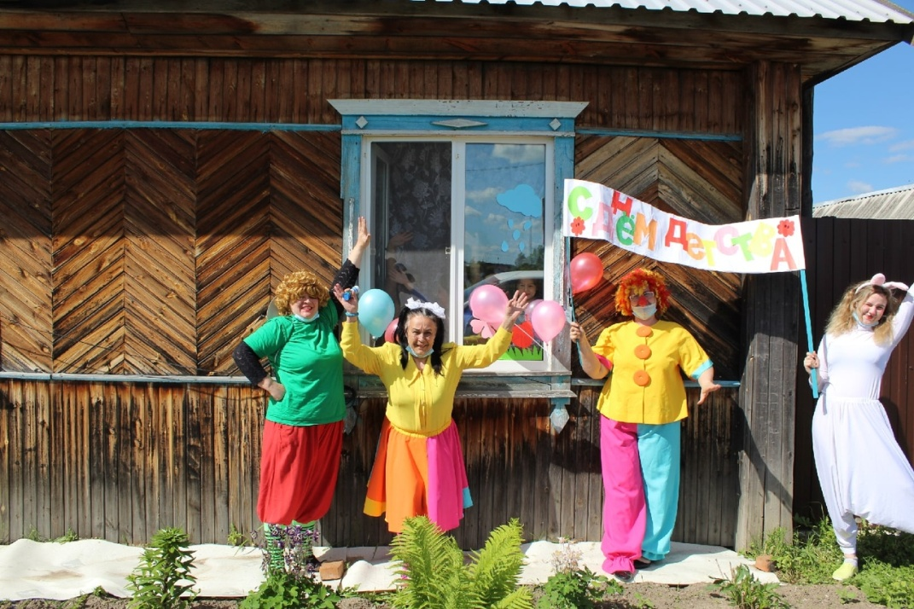
Проведены различные мероприятия и акции к 75-летию ВОВ,
к Дню защиты детей, Дню России,
Дню молодежи.

Slide 15
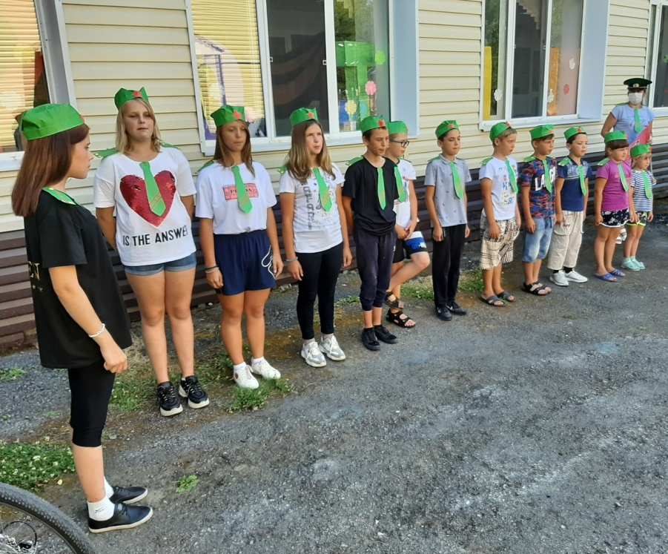
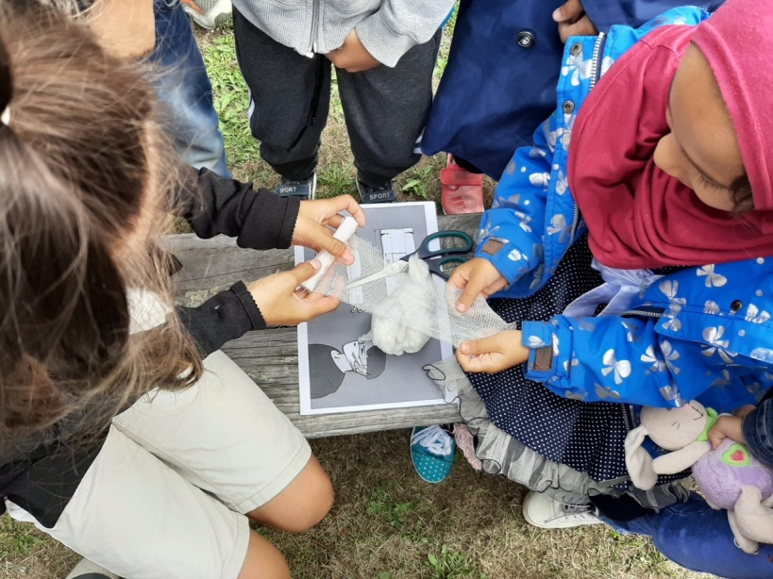
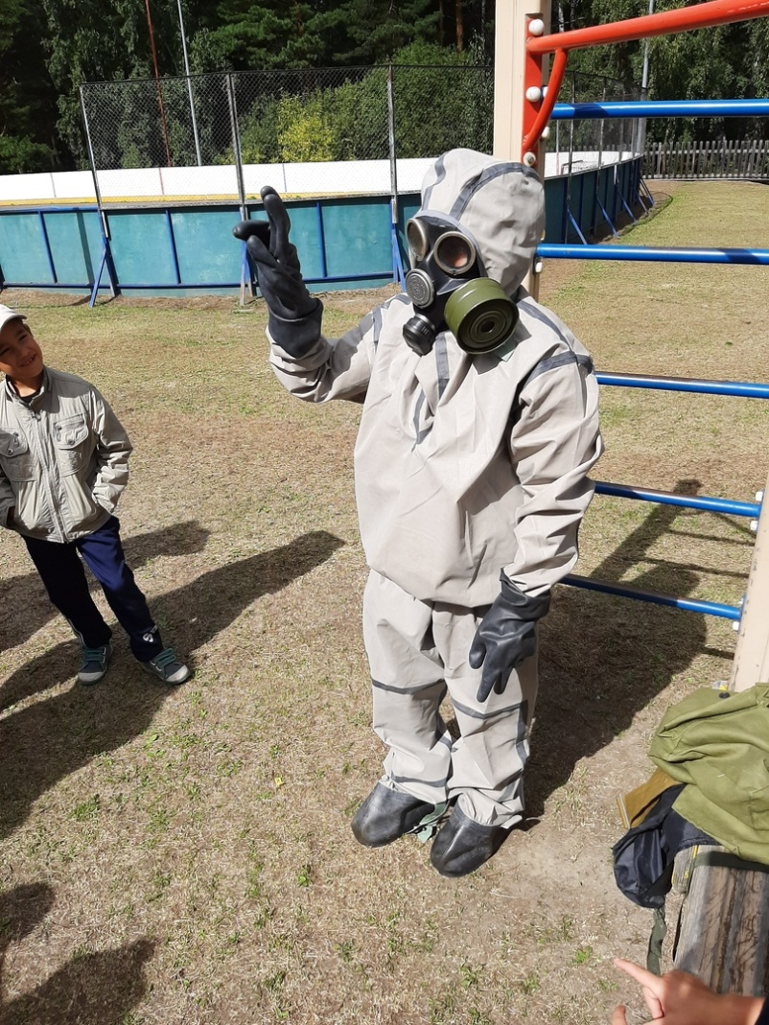
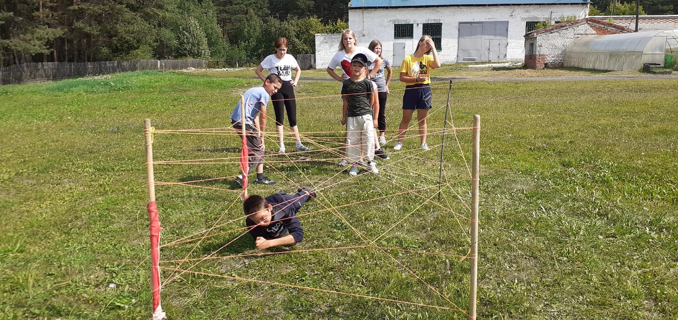
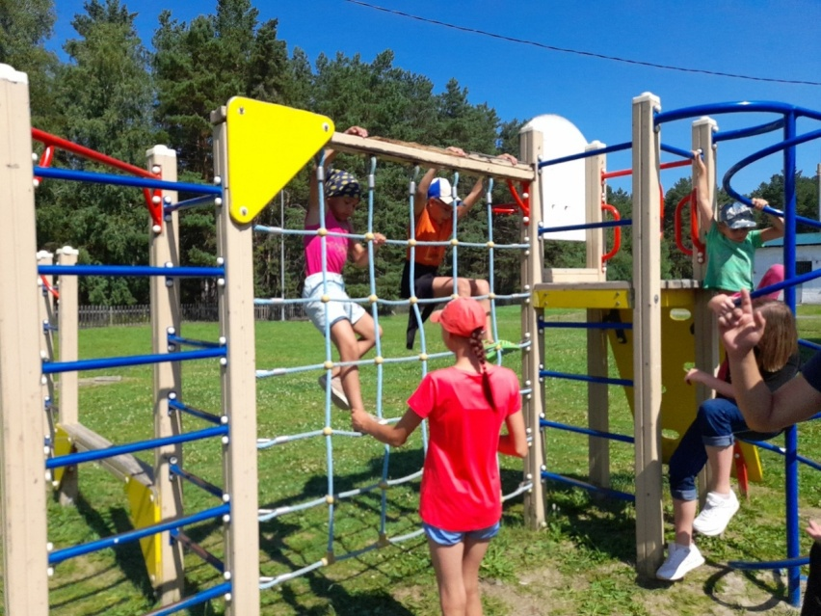
Мероприятия в лагере дневного пребывания детей «Остров сокровищ»: «Зарница», «Смотр строя и песни», «Секретный пакет», «Гражданская оборона».

Slide 16
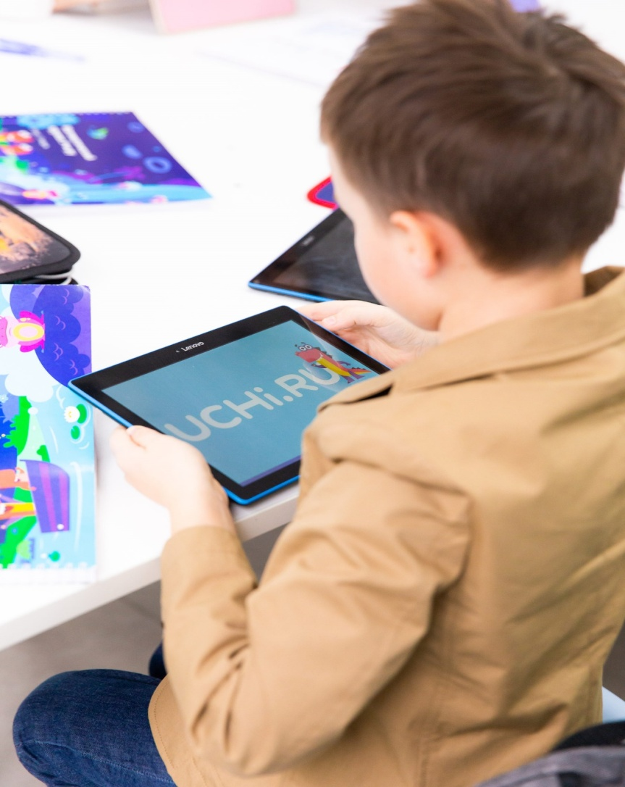
Использование гаджетов в общеобразовательном процессе
Гаджет для большинства детей это – «игрушка», а не средство обучения. Это хорошо показал процесс дистанционного обучения, с которым мы столкнулись весной этого года. И дети, и педагоги по-новому увидели возможности гаджетов.
Центром «Точка роста» разрабатываются различные онлайн- программы: конкурсы, викторины, опросы, загадки, квесты, просмотры мультфильмов и фильмов, в которых дети совместно с родителями, используя гаджеты, активно участвуют.

Slide 17
СПАСИБО ЗА ВНИМАНИЕ!

